Slide 1

UBND QUẬN LONG BIÊN
TRƯỜNG MẦM NON HOA SỮA
LĨNH VỰC PHÁT TRIỂN THẨM MỸ
HOẠT ĐỘNG TẠO HÌNH
Đề tài: “Di màu làm ổ rơm”
Lứa tuổi: Nhà trẻ (24-36 tháng)
Giáo viên: Đào Thị Thu Hương
NĂM HỌC: 2022-2023

Slide 2
HOẠT ĐỘNG ỔN ĐỊNH TỔ CHỨC
ĐỌC BÀI THƠ: “TÌM Ổ”

Slide 3
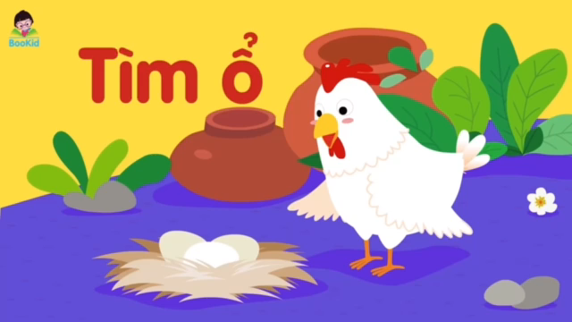

Slide 4
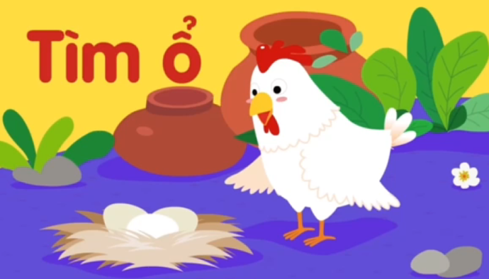
Các con vừa đọc bài thơ gì?
Bài thơ: Tìm ổ

Slide 5
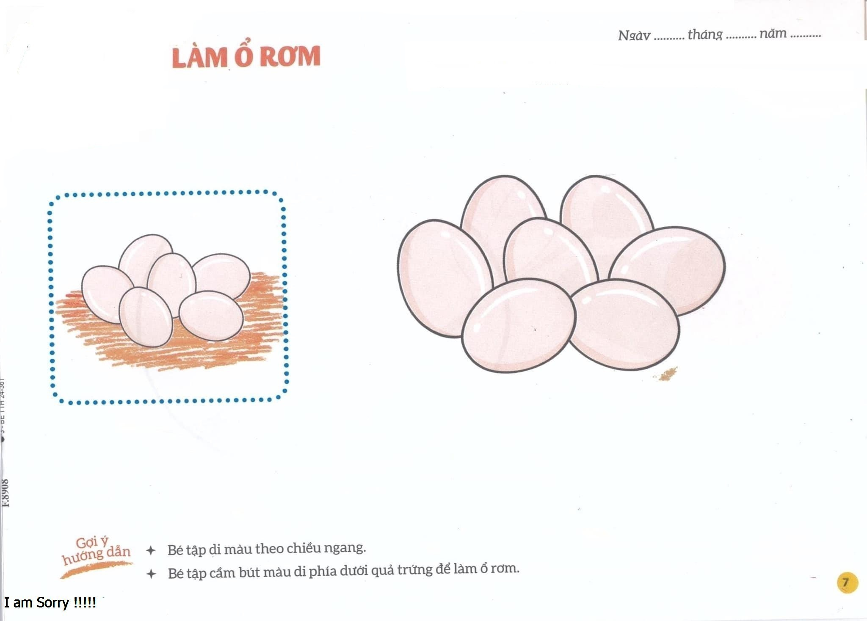
Giới thiệu bài học: Di màu làm ổ rơm.

Slide 6
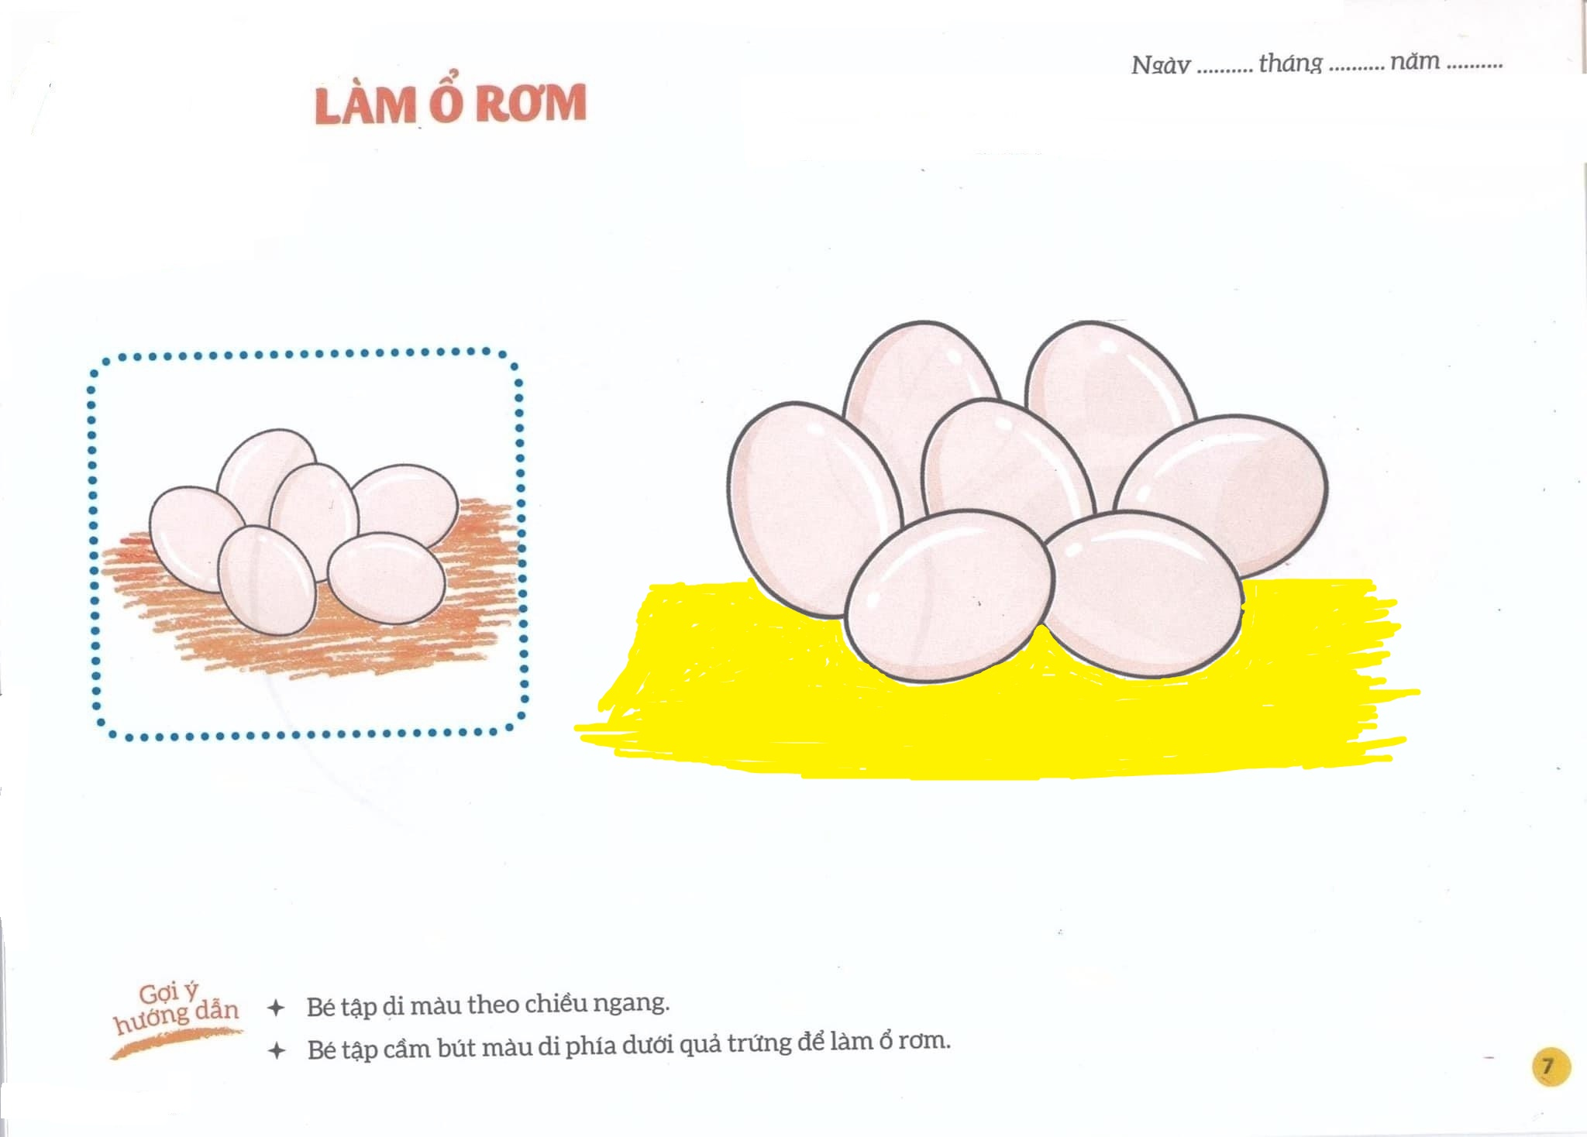

Slide 7
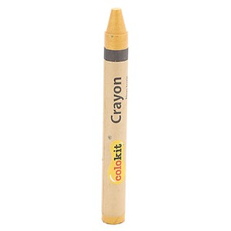

Slide 8
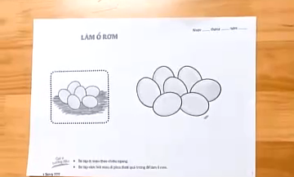

Slide 9
HOẠT ĐỘNG TRẺ
TRẺ THỰC HIỆN

Slide 10


